Slide 1
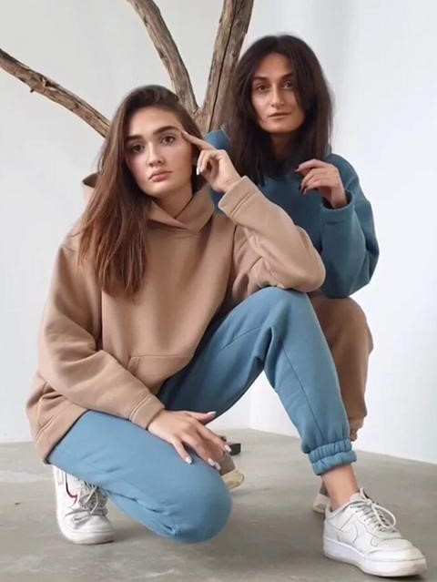
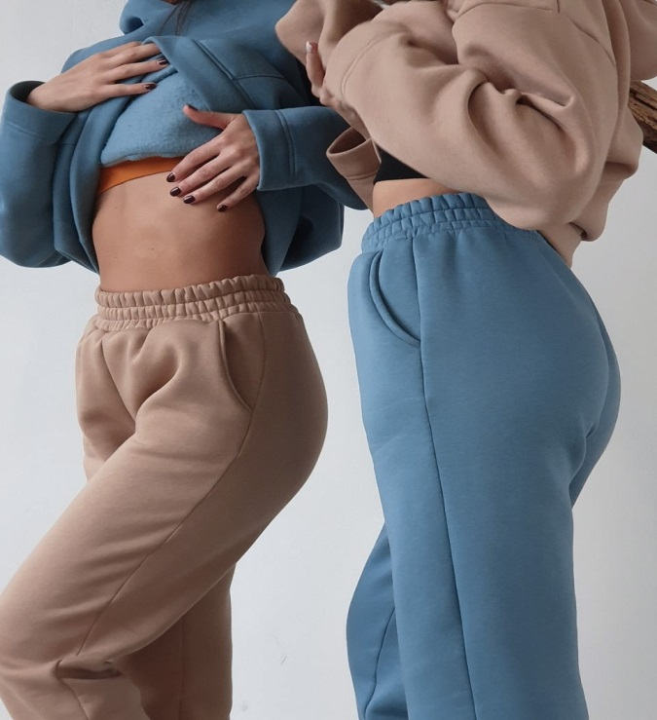
Производство красивой и удобной одежды г.Москва

Slide 2
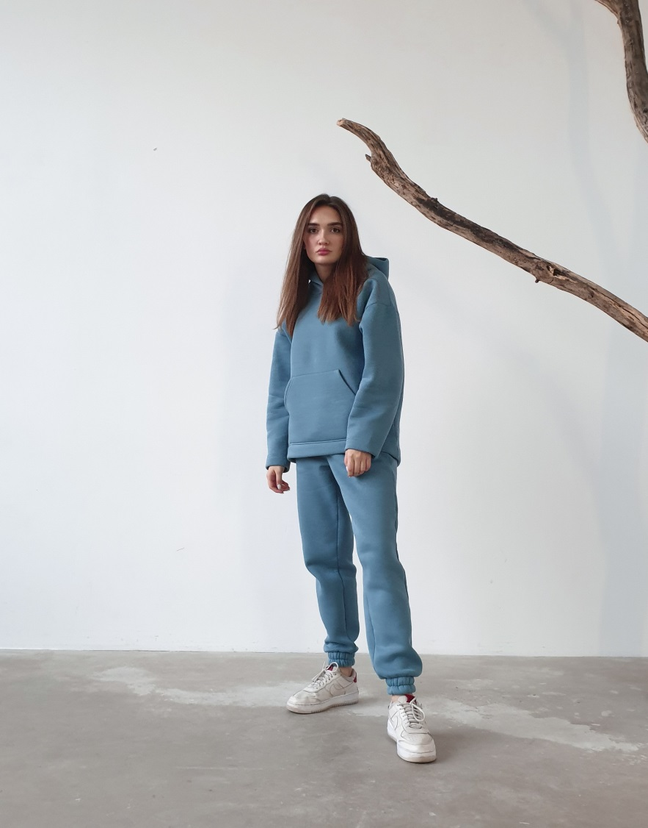
Рождение бренда!
Меня зовут Наталья, я как и многие,
регулярно сталкиваюсь с трудностями при
поиске качественной одежды для себя.
Большинство производителей используют
различные маркетинговые хитрости,
экономят на материалах, чтобы снизить
издержки, поэтому качество пошива
оставляет желать лучшего.
Это послужило началом нашей истории.
Создавая свою первую коллекцию
костюмов, я основывалась на важных для
меня потребностях, чтобы вещь была
удобной и уютной, стильной и из
качественных материалов, в которой
одинаково комфортно как дома, так и на
Улице и в путешествиях.
Базовая одежда из натуральных тканей- это
то, что ни когда не выходит из моды и
радует вас каждый день.

Slide 3
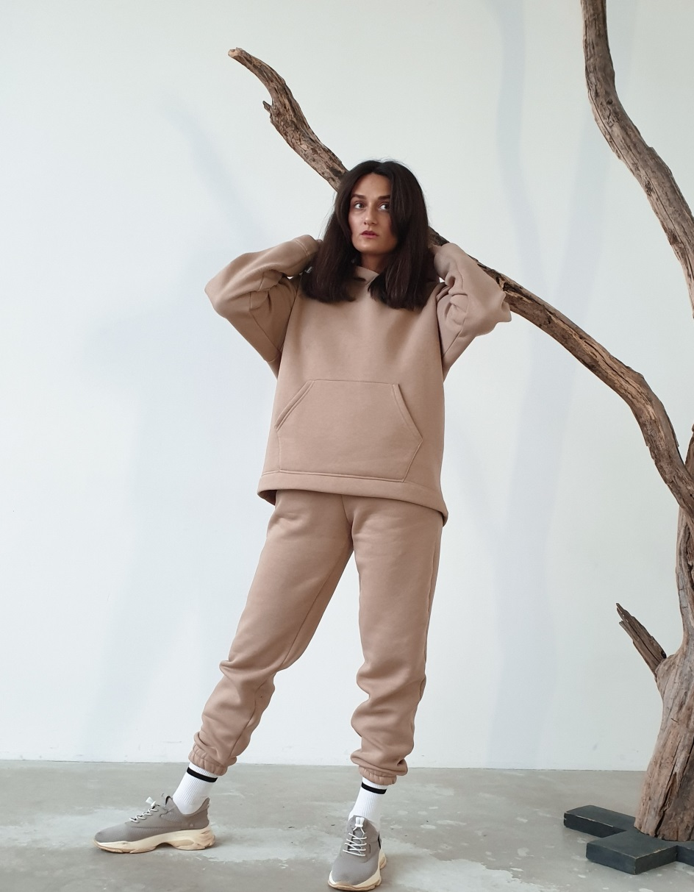
Когда темп жизни становится слишком быстрым, важно чувствовать себя комфортно
Просыпаясь утром с хорошим настроением,
мы с радостью и большим любопытством
смотрим на окружающий мир, спрашивая,
что же готовит нам новый день. То,
насколько этот день будет удачным и
открытым для новых знаний и свершений во
многом зависит и от одежды, которую мы
выберем.
Женщины во все времена были устроены
гораздо сложнее мужчин, и им приходилось
тратить гораздо больше времени на выбор
наряда, нежели сильной половине
человечества. И это не столько потому, что в
женском гардеробе гораздо больше
предметов одежды, сколько потому, что
женщины подходят к выбору более
серьезно, стремясь не только чувствовать
себя комфортно, но и выглядеть
максимально привлекательно.

Slide 4
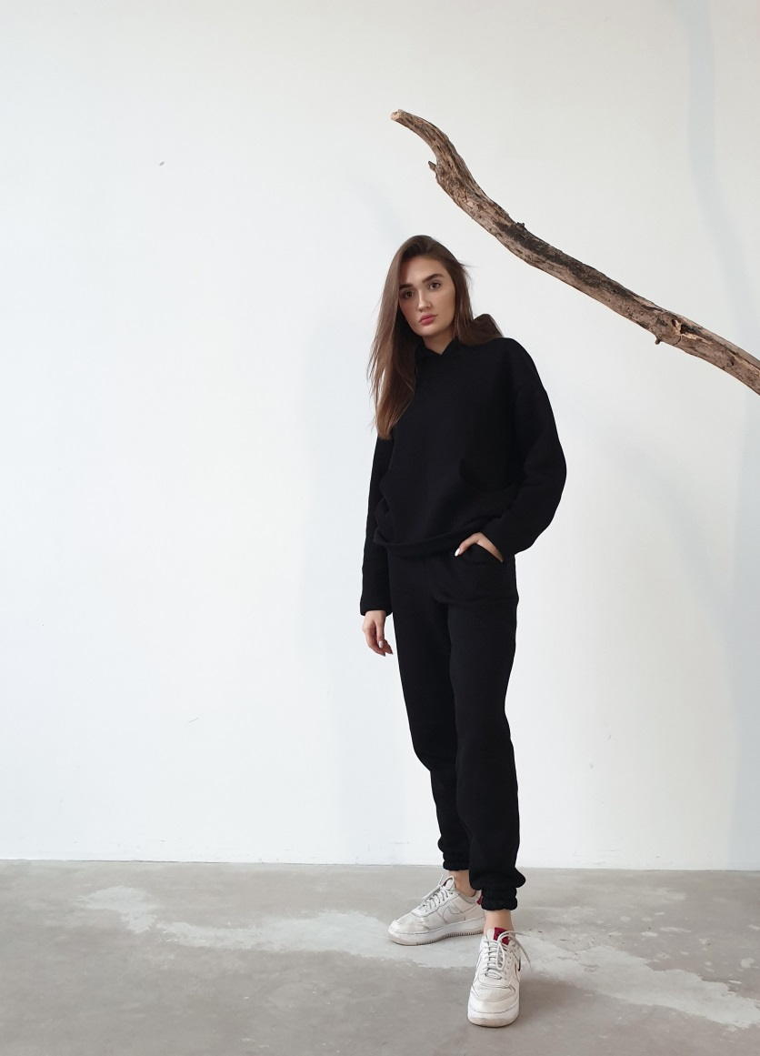
Как же ухаживать за нашими костюмами?
Основные правила ухода за одеждой из
футера с начесом:
•После покупки, следует
прогладить костюм с
внутренней стороны,
чтобы не оставлять варсинок
на вашей одежде
(особенности ткани),
это пройдёт после 1-2 стирок.
•Стирка только ручная или
в режиме «Бережная стирка», с отжимом
на минимальных оборотах или без отжима.
•Сушка горизонтальная.

Slide 5
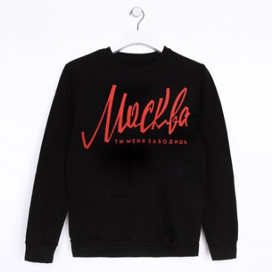
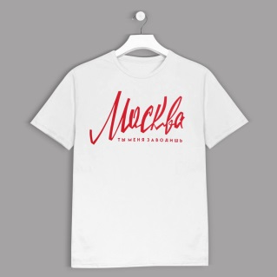
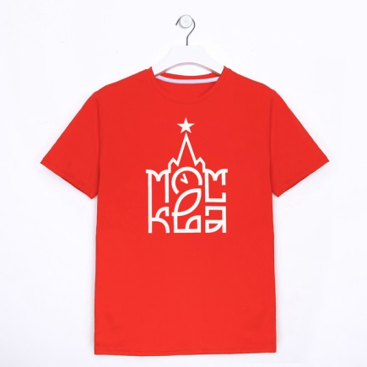
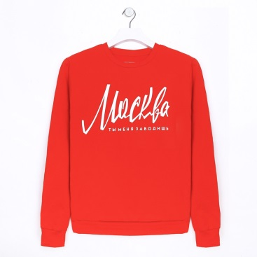
Сувенирная продукция
Также мы отшиваем сувенирную продукцию,
Которая станет прекрасным памятным подарком.
Продукция вся сертифицирована и красиво упакована.
Наша продукция отлично подойдет,
тем кому не хватает
уюта или комфорта,
вы хотели выглядеть стильно без
заморочек.
Для этих целей мы предлагаем вашему
вниманию качественные вещи, одев
которые, вы уже не захотите их снимать.
Состав: футер премиум качества с начесом
(80% хлопок, 20% полиэстер)

Slide 6
Прайс лист
Прайс лист костюм 11500
футболки от 1500
худи от 4500
свитшот от 4000
джеггеры от 4000

